Slide 1
微信小游戏——套圈小游戏
小组：G07
（组长：陈帆 组员：张荣阳，赵伟宏)

Slide 2
目录
01 引言
08 人员分工
02 项目概述
09 WBS图
03 计划阶段成果
10 里程碑设置
04 可行性研究
11 项目预算
05 风险应对
12 会议记录
06 项目计划书
13 自我评价
07 OBS图
14 参考文献

Slide 3
01 引言
1.1目的
信息化快速发展，手机在社会中扮演的角色越来越多，更有甚者不可或缺。作为软件工程的后辈应该向前辈看齐，学习前辈优秀的东西，发展为自己的。通过这门课程，做出人生第一个软件。
1.2背景
2001年，国内PC端游时代开启
PC页游在2007年萌芽，2008-2012迅猛发展，2012年形成市场格局
2015开始手游开始稳定快速地发展，2017年《王者荣耀》冠绝行业
2017年12月底，微信正式推出「微信小游戏」
未来……

Slide 4
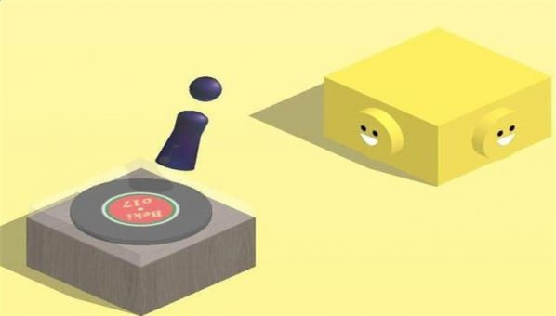

02 项目概述
2.1样例展示
名称：套一套
操作人物：一个精致的圆环
游戏类型：3D休闲
游戏平台：微信

Slide 5
02 项目概述
2.2游戏规则
根据操作者的按压长短，套环将飞出不同的距离。
游戏中设置玩家有一条生命，在玩家套中前方的物品后将会刷新物品，并可继续游戏；反之游戏结束。
2.3特色
类似跳一跳的好友排名系统
拥有物品收集系统，套中特殊物品可点亮图鉴
丰富的圆环皮肤和物品。

Slide 6
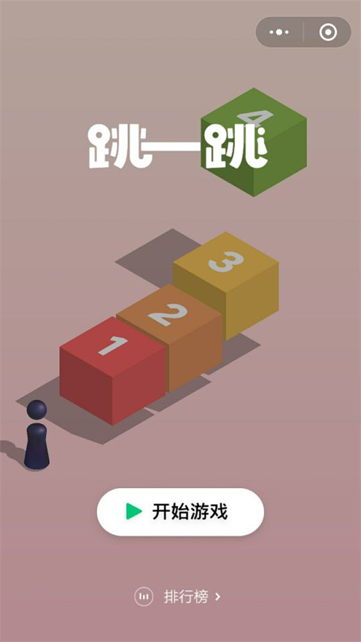
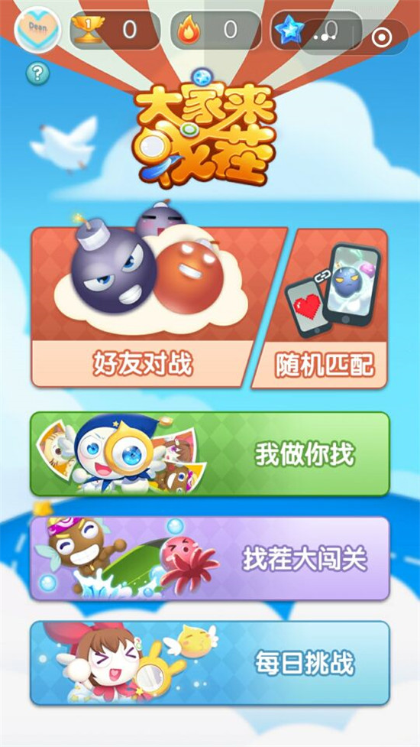

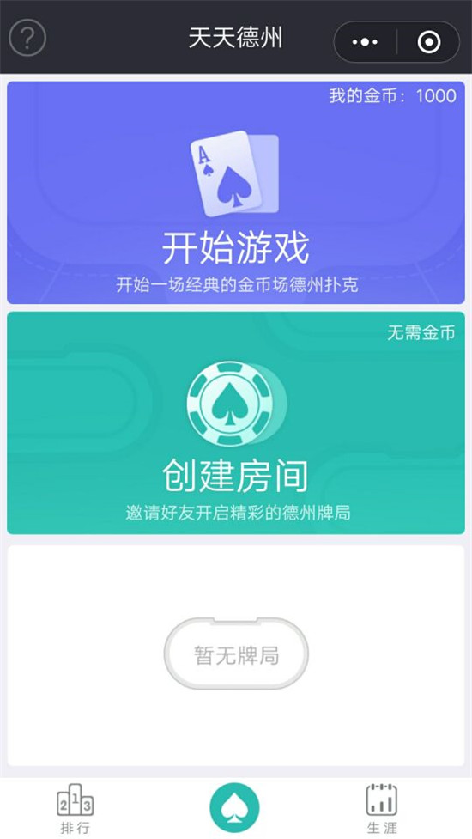
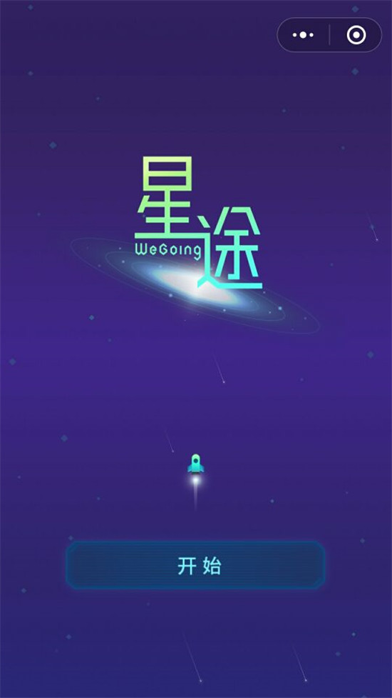
02 项目概述
2.4平台介绍
微信小程序是一种html5，同样免下载、安装和卸载。通过微信庞大的用户，开发者可以轻松得到优质的用户流量、通过微信的丰富接口实现更强的功能。

Slide 7
03 计划阶段成果展示
计划阶段输出
项目计划书
01
甘特图
02
PPT文稿
03

Slide 8
04 可行性研究
4.1技术可行性
JSON 配置， WXML 模板， WXSS 样式， JS 交互逻辑，相关学习难度相对不高有语言学习的基础，然后部分组员有网页制作的经历。
01
4.2经济可行性
开发成本低，目前只是打算做出免费的小游戏，如若要讲经济效益的，这便是我们一块用来引玉的砖然后最重要的是对自己本身的提升。
02
4.3操作可行性
用户只要用任何能使用微信的智能机，便可以玩上这个游戏。
03

Slide 9
05 应对风险
 | 风险名称 | 风险类别 | 可能造成的影响 | 可能发生时间 | 应对措施
1 | 技术学习不能按时完成分配下的任务 | 技术风险 | 编程任务难以及时完成，影响后阶段的进度 | 开发阶段可能性：高 消极影响：高 | 1.趁早开始学习，在网上随课程跟进以提高学习效率 2.或可去除超出能力范围的非必要功能3.必要时向老师请教
2 | 资金不足 | 商业风险 | 网上课程或买书成本太高，游戏上传平台可能也会收费 | 开发，测试阶段可能性：中 消极影响：中 | 1.网上课程选择短时高效型（一般价格较低）2.学习书籍可到图书馆借阅3.资金由小组成员分摊
3 | 游戏开发期间发现有超出预定学习内容之外的部分，需要额外学习 | 技术风险+管理风险 | 可能由于需要学习相关知识使设计任务长时间延后 | 开发阶段可能性：低 消极影响：高 | 1.首先在制订项目计划时应当考虑完全以使发生这类事件的概率降至最低2.将开发前的两个里程碑尽量提前以使开发期间有尽可能长的时间进行应变
4 | 组员生病难以维持状态继续工作 | 管理风险 | 此组员的任务被分到另外两位组员头上，加大他们的工作负担 | 全部阶段可能性：中 消极影响：高 | 身体是革命的本钱1.夜跑每周至少参加一至两次2.多出去走走，不要老是坐在电脑面前
5 | 游戏上传后参体验人员过少，难以收集反馈数据进行优化改进 | 商业风险 | 可能有些隐藏的bug难以被及时发现，最终导致验收时出现问题。 | 测试，维护阶段可能性：中 消极影响：高 | 1.与其他小组互相作为测试人员，相互促进，共同进步。2.请小组成员自行发动自己的人脉关系max技能，邀请亲朋好友帮忙测试。

Slide 10


06 项目计划书
模板
由ISO标准改编
最后修订日期
2018.03.30

Slide 11
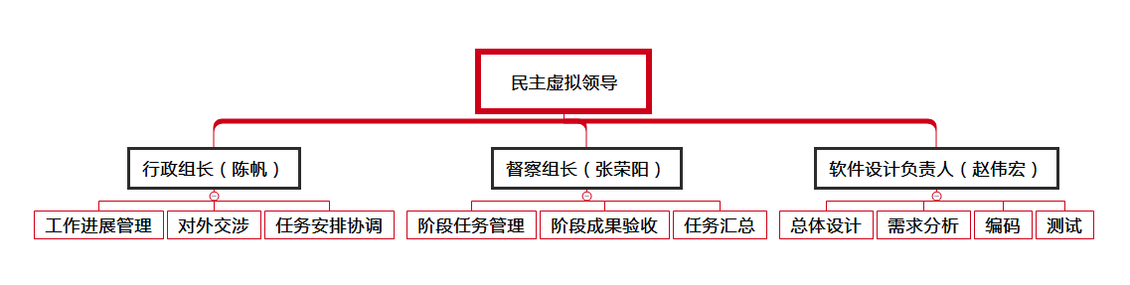
07 OBS图
角色 | 姓名 | 联系方式 | 邮箱 | QQ号
需求人、验收人 | 杨枨 | 邮箱 | yangc@zucc.edu.cn | /
组长 | 陈帆 | TIM | 31601345@stu.zucc.edu.cn | 1670867189
组员 | 张荣阳 | TIM | 31601376@stu.zucc.edu.cn | 905600387
组员 | 赵伟宏 | TIM | 31601378@stu.zucc.edu.cn | 1028711644

Slide 12
08 计划阶段人员分工
任务名称 | 工期 | 开始时间 | 完成时间 | 负责人 | 输出
编写项目计划 | 12日 | 2018年3月14日 | 2018年3月26日
编写项目计划（初稿） | 5日 | 2018年3月14日 | 2018年3月18日 | 张荣阳,陈帆,赵伟宏 | 项目计划已输出
第一次例会 | 1日 | 2018年3月23日 | 2018年3月23日 | 陈帆 | 例会纪要
修订项目计划 | 2日 | 2018年3月22日 | 2018年3月24日 | 张荣阳 | 第一次修改完成
第二次例会 | 1日 | 2018年3月25日 | 2018年3月25日 | 张荣阳 | 例会纪要
项目计划PPT | 5日 | 2018年3月25日 | 2018年3月29日
制作项目计划PPT | 1日 | 2018年3月24日 | 2018年3月25日 | 赵伟宏 | PPt初稿
第三次例会 | 1日 | 2018年3月29日 | 2018年3月29日 | 赵伟宏 | 例会纪要
准备项目计划PPT评审 | 5日 | 2018年3月25日 | 2018年3月29日 | 陈帆,张荣阳,赵伟宏 | 修改完毕

Slide 13
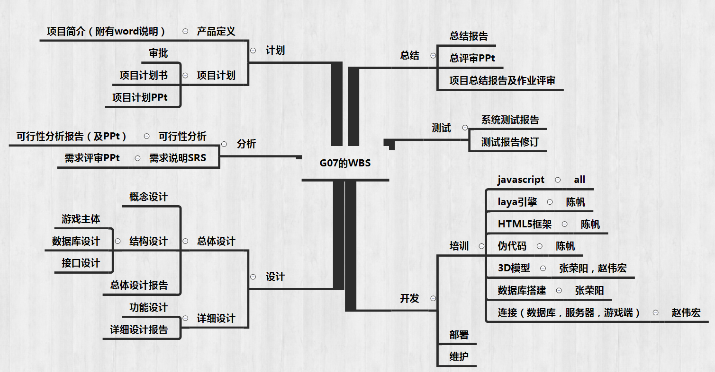
09 WBS图

Slide 14
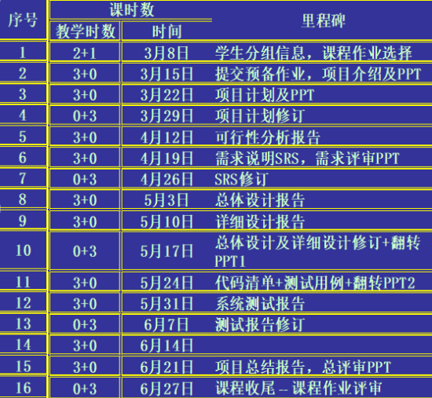
10 里程碑设置
任务名称 | 开始时间 | 完成时间 | 里程碑 | 备注
修订项目计划 | 2018年3月22日 | 2018年3月24日 | 是 | 第一次修改完成
准备项目计划PPT评审 | 2018年3月25日 | 2018年3月29日 | 是 | 修改完毕
编写可行性分析报告 | 2018年3月29日 | 2018年3月31日 | 是 | 正在筹备中...
修订需求说明SRS | 2018年4月9日 | 2018年4月13日 | 是
准备需求说明PPT评审 | 2018年4月14日 | 2018年4月15日 | 是
编写总体设计报告 | 2018年4月29日 | 2018年5月5日 | 是
编写详细设计报告 | 2018年5月3日 | 2018年5月4日 | 是
修订总体设计报告和详细设计报告 | 2018年5月4日 | 2018年5月5日 | 是
生成代码清单和测试用例 | 2018年5月19日 | 2018年5月20日 | 是
编写项目总结报告 | 2018年6月14日 | 2018年6月17日 | 是
练习总评审PPT | 2018年6月21日 | 2018年6月24日 | 是

Slide 15
11 项目预算
9.1整体预算
300元。由小组三人均摊，组长负责保管。
9.2用途
购买学习书籍
购买网络课程
服务器的租金（待定）
素材的版权费

Slide 16
12 会议记录
1
2
3

Slide 17
13 自我评价
对于小组：
及时开会，任务分配合理。
组员之间沟通紧密，有良好的合作意识。
组员的工作可以按时完成，组长按时检查进度。
精益求精，不断完善成果。
总体来说，在该阶段我们小组运作正常，表现达标。

Slide 18
14 参考文献
参考文献
[1]知晓程序.《小游戏行业发展报告（2018）》 [J/OL].https://drop.ifanr.cn/s/BaKURAibwHfcJYm（密码： zxcx0101），2018.01.19/2018.03.30

Slide 19
THANKS FOR WATCHING
小组：G07

